Slide 1
BGP实验
2023/12/11

Slide 2
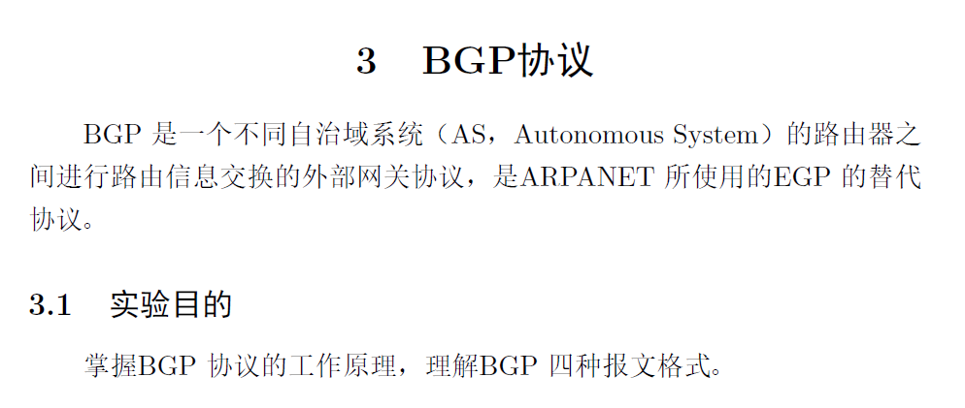

Slide 3
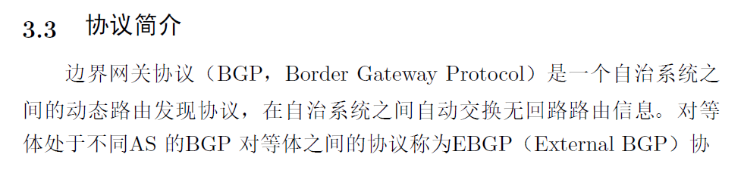
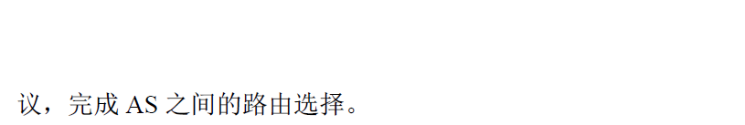

Slide 4
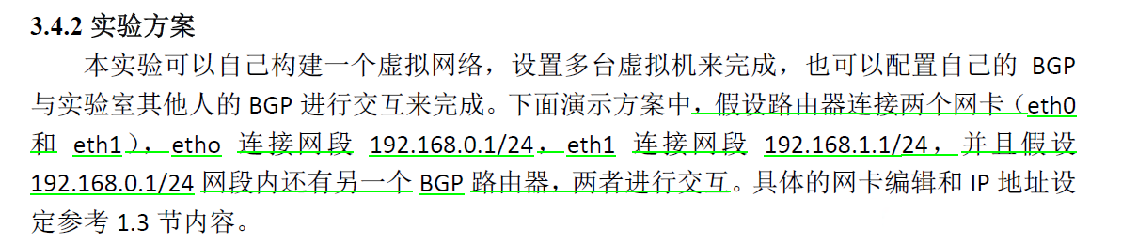

Slide 5
实验细节
实验指导书P9
实验3：BGP
合理使用ping验证网段连接

Slide 6
实验细节
本实验中，假设路由器连接两个网卡(ens33 和 ens34)，ens33 连接网段 192.168.0.1/24，ens34 连接网段 192.168.1.1/24，并且假设 192.168.0.1/24 网段内还有另一个 BGP 路由器，二者进行交互。

Slide 7
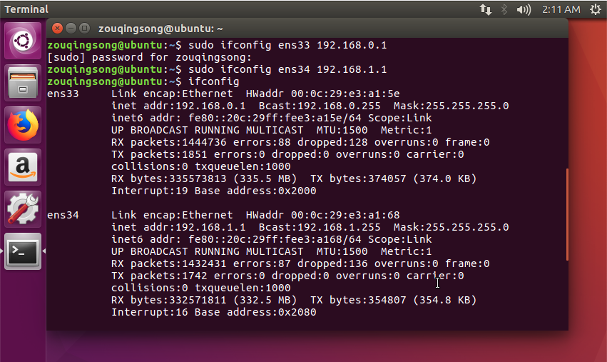
实验细节-Host1
设置Host1的两张网卡的ip地址分别为：192.168.0.1以及192.168.1.1，如下图所示。

Slide 8
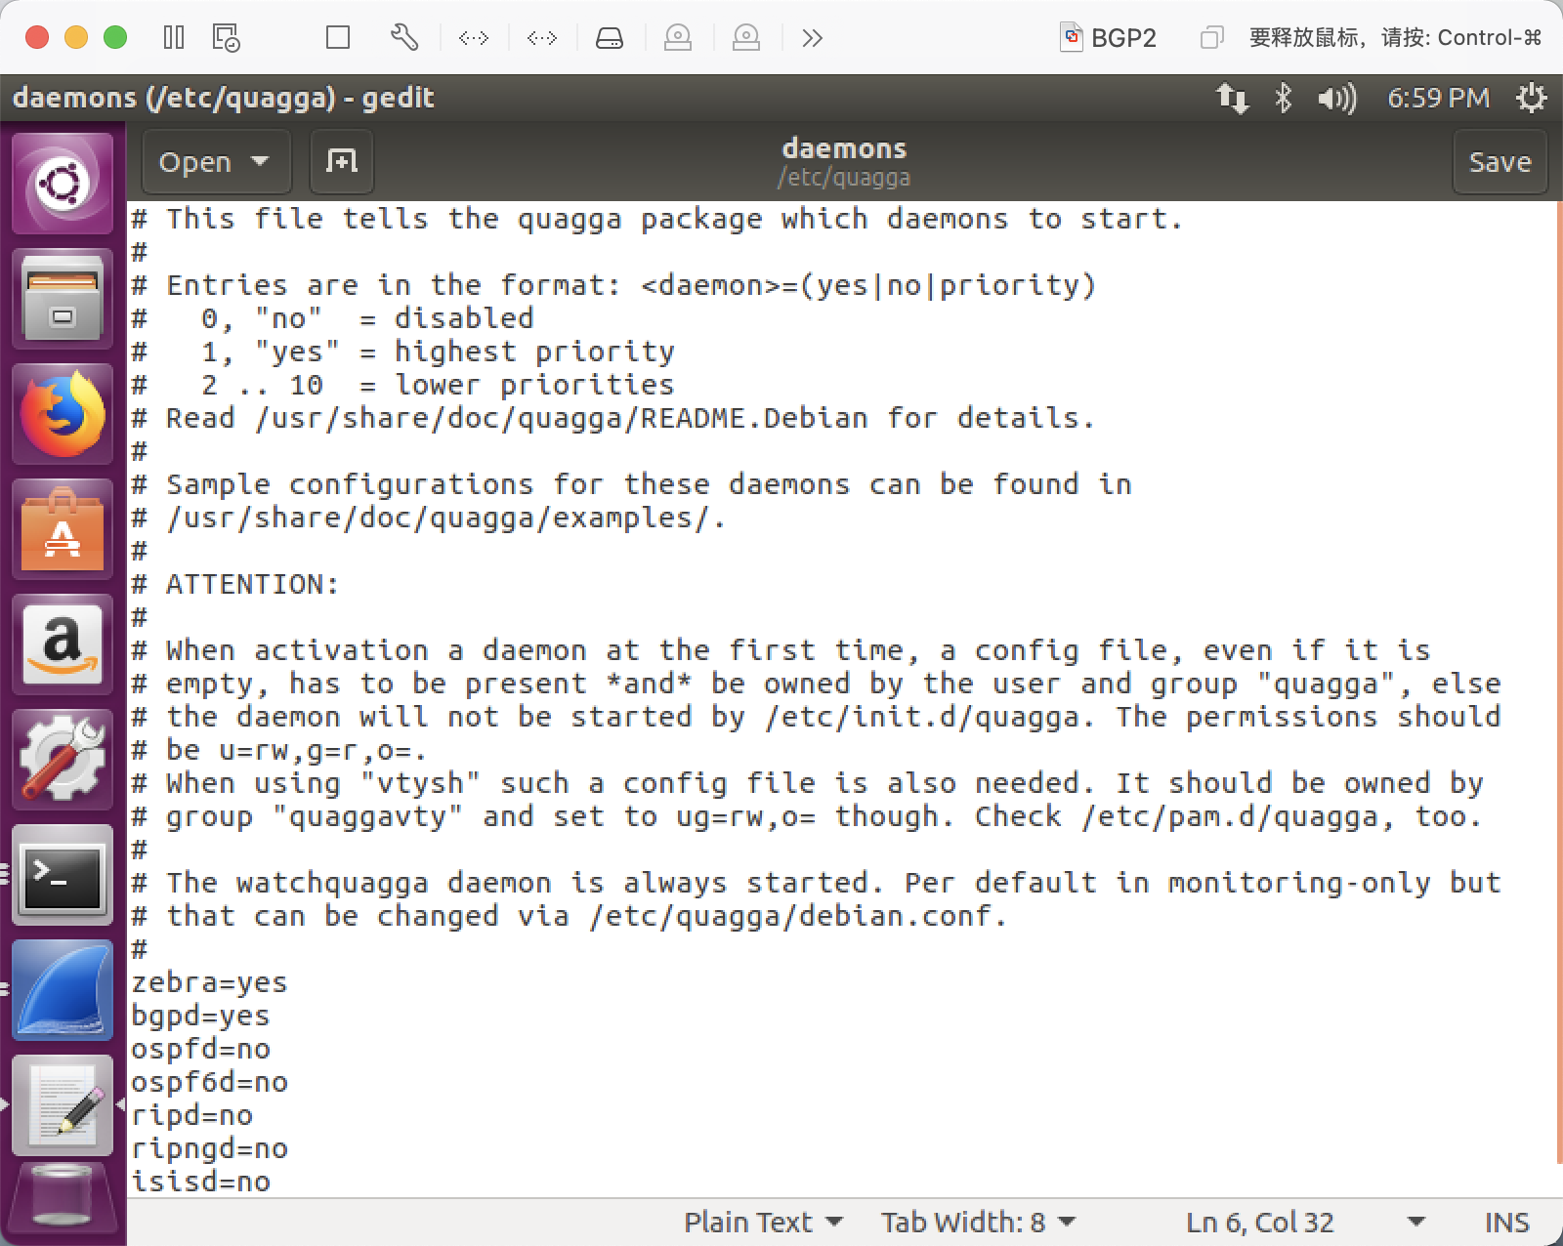
实验细节-Host1
打开bgpd进程，修改daemons文件如下：
sudo gedit /etc/quagga/daemons

Slide 9
实验细节-Host1
生成zebra和bgpd配置文件，并设定权限：
cd /etc/quagga/
sudo touch zebra.conf bgpd.conf
sudo chown quagga.quagga zebra.conf bgpd.conf
初始化配置文件：
sudo gedit zebra.conf
添加:
password zebra
sudo gedit bgpd.conf
添加:
password bgp

Slide 10
实验细节-Host1
启动quagga：
sudo /etc/init.d/quagga start
配置zebra：
sudo telnet localhost 2601
enable
configure terminal
interface ens33
ip address 192.168.0.1/24
no shutdown
interface ens34
ip address 192.168.1.1/24
no shutdown
write

Slide 11
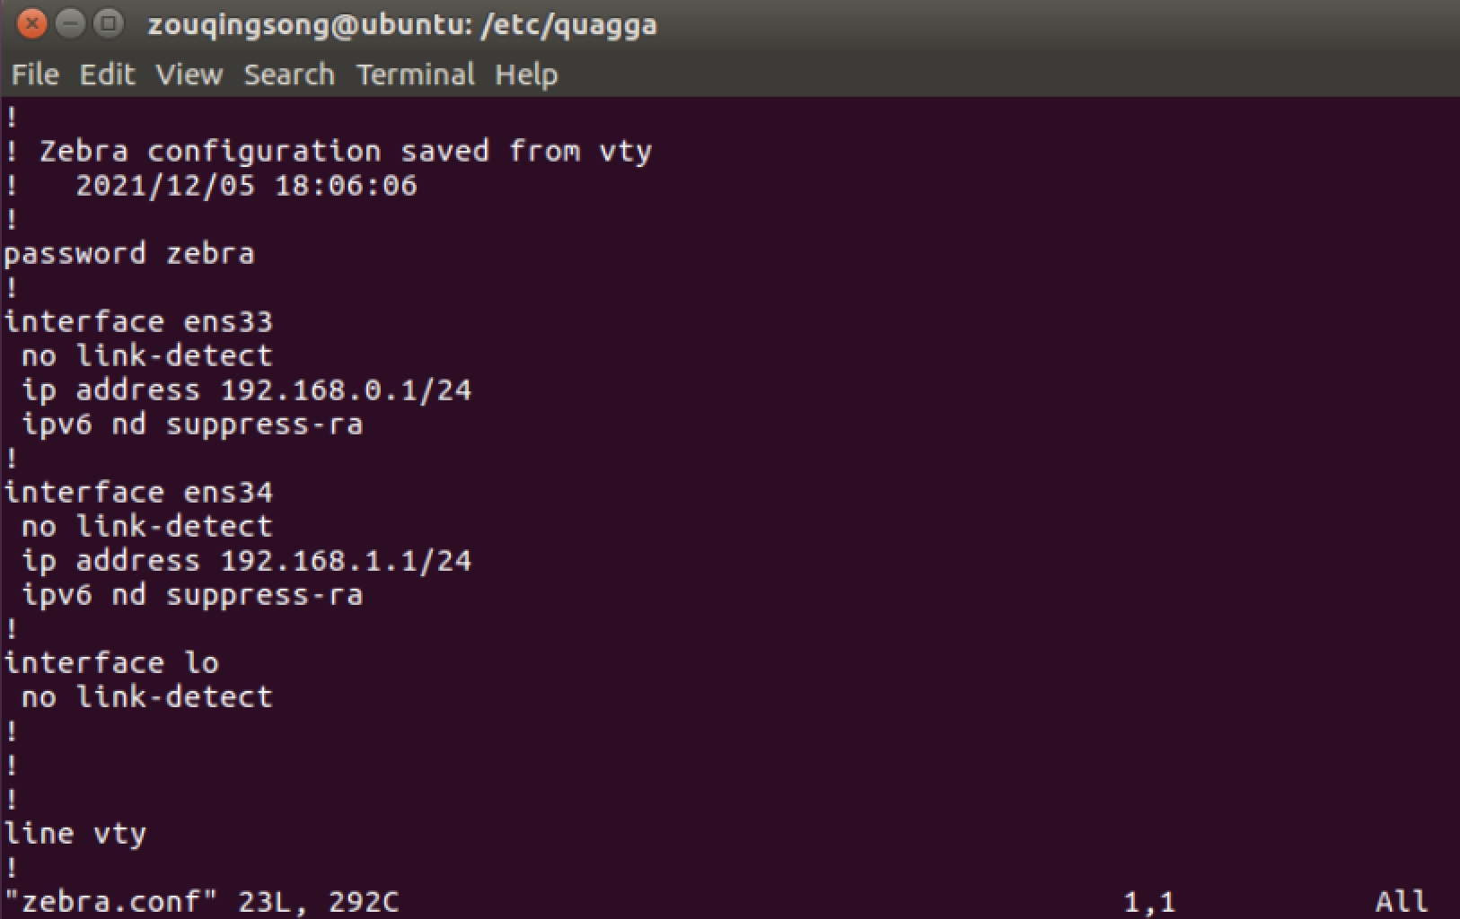
实验细节-Host1
配置后的zebra文件如下图所示：

Slide 12
实验细节-Host1
BGP配置：
sudo telnet localhost 2605
enable
configure terminal
router bgp 100
network 192.168.0.0/24
neighbor 192.168.0.2 remote-as 200
neighbor 192.168.0.2 description “two”
write
exit
exit
exit

Slide 13
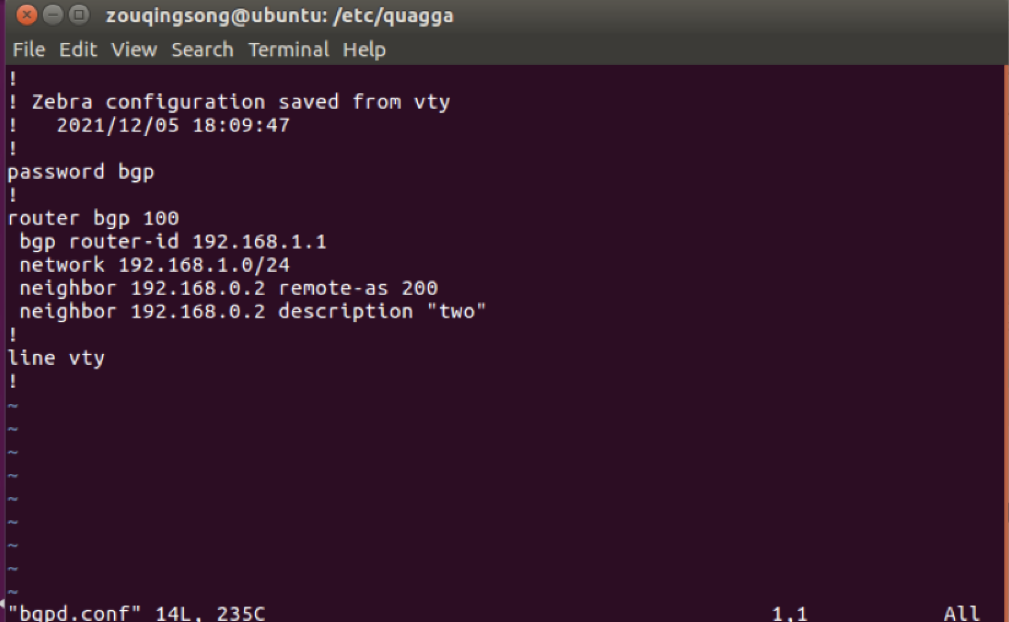
实验细节-Host1
配置后的bgpd文件如下所示：

Slide 14
实验细节-Host2
Host2设置与Host1类似，将对应IP地址设置为192.168.0.2和192.168.2.1，同时将as编号修改即可。

Slide 15
实验细节
重启quagga服务：Host1与Host2同时重启quagga服务，观察BGP报文，一段时间后观察路由表是否正确。
sudo /etc/init.d/quagga restart
sudo wireshark
sudo route

Slide 16
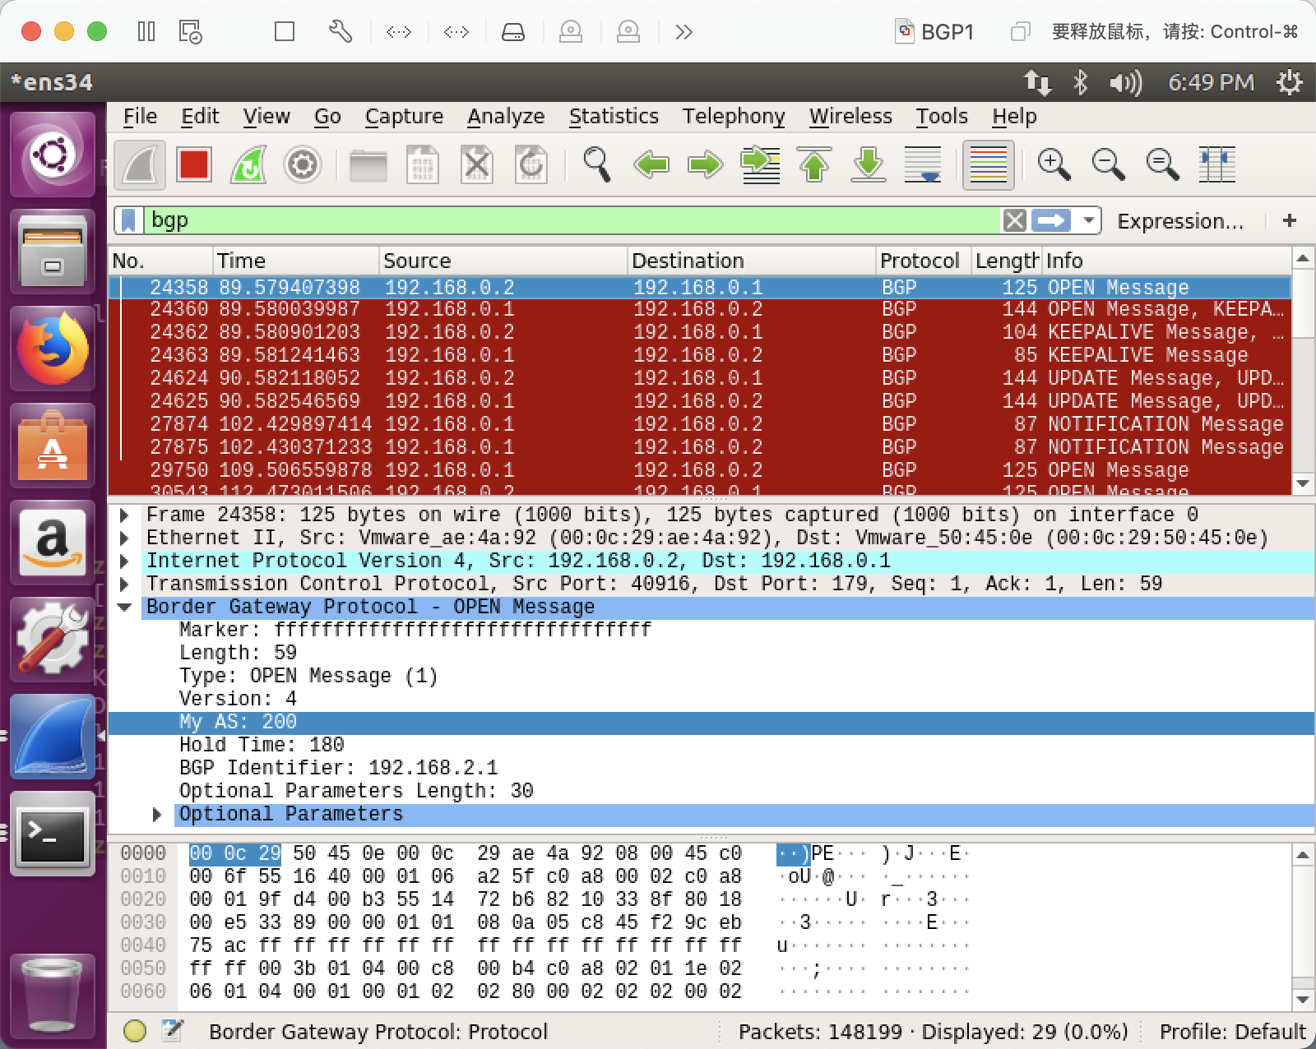
验收要求- Wireshark BGP信息

Slide 17
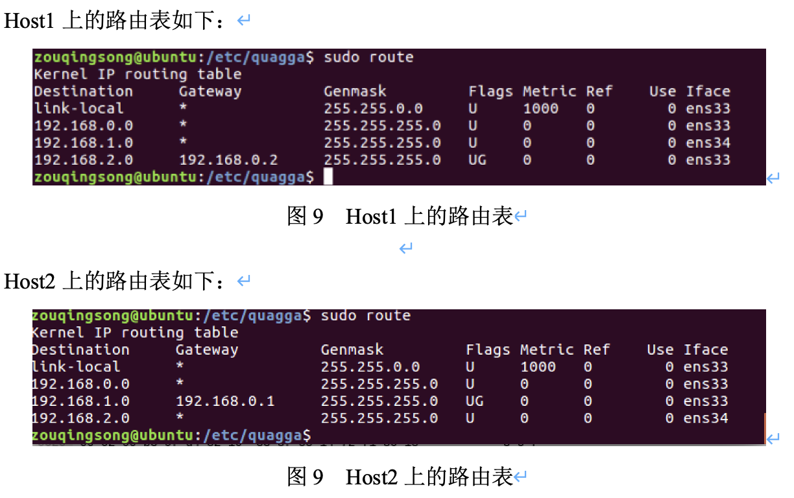
验收要求-路由表非直连网段信息

Slide 18
实验检查
检查时间
  当堂以及下次实验课
  后续实验课（酌情扣分）
  当周周六上午信息楼1621，9:30-11:30
检查通过后在网络学堂提交报告（下一次实验课当晚）
  通过名单可在共享文档中查询：
  【腾讯文档】计网实验完成情况
  https://docs.qq.com/sheet/DV3NNc0xkU091VlFx

